Slide 1


¡Bienvenidos!
Escuela Modelo de San Juan Secundaria 21 de Abril del 2022

Slide 2

Horarios – Preceptor - Gabinete
Preceptor de tercer año es: Luciana Olivieri
Horarios
Horas extras en matemática e inglés- y
taller de gestión de opción institucional
Gabinete - ¿quién conforma el equipo? ROL

Slide 3

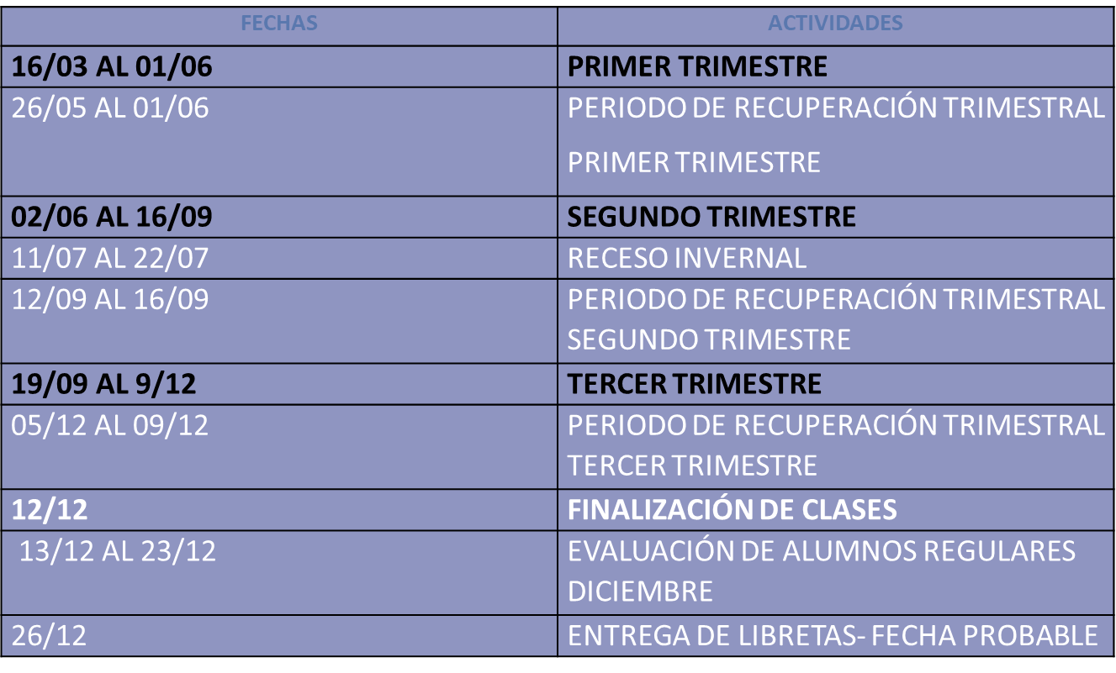
Fechas importantes

Slide 4

Información sobre cómo nos comunicamos
Alumnos en Línea- AEL vinculado a NODOS
Notas en cada Espacio Curricular
Inasistencias
Llamados de atención- se comunicarán por medios de NODOS
Continuaremos trabajando con Classroom - Es importante acompañar y orientar
Comunicación por medio de NODOS - Sistema de comunicación on line.
Comunicación inmediata al celular: Directivos – Preceptores - Profesores
Autorizaciones - Información-
Comunicaciones diarias
soporte@e-nodos.com

Slide 5

Información sobre cómo actuar en caso de:
Tener un problema de índole académico
Llamar a la escuela- Pedir entrevista
TODA situación es IMPORTANTE
En caso de ausentismo y cuando hay una situación de indisciplina.
Parte académica: Cada Espacio Curricular se aprueba con 6 (seis)
Notificación escrita firmada por los papás para rendir.
Se tomará una integrativa en el último trimestre
PRT del Tercer trimestre: Rinde la Integrativa
Diciembre sólo se rinden trimestres no aprobados - Febrero es la instancia académica para
rendir la materia completa.

Slide 6

¿Alguna pregunta?

Slide 7


¡MUCHAS GRACIAS!

